Slide 3

基础课01 集合及其运算
基础知识·诊断
考点聚焦·突破
拓展教材 深度学习

Slide 4
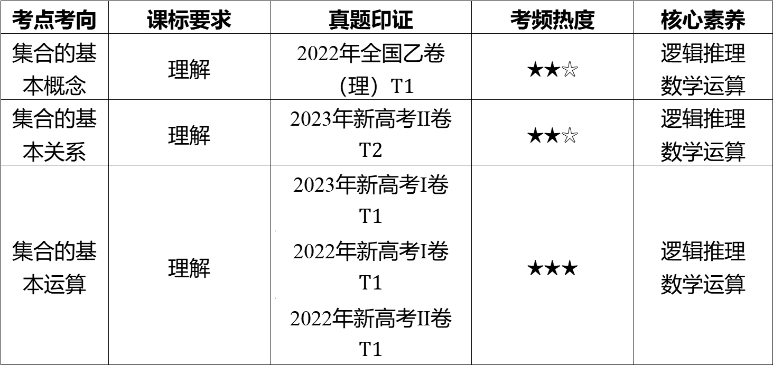
考点考向 | 课标要求 | 真题印证 | 考频热度 | 核心素养
集合的基 本概念 | 理解 | 2022年全国乙卷 （理）$T1$ | ★★☆ | 逻辑推理 数学运算
集合的基 本关系 | 理解 | 2023年新高考Ⅱ卷 $T2$ | ★★☆ | 逻辑推理 数学运算
集合的基 本运算 | 理解 | 2023年新高考Ⅰ卷 $T1$ #b# 2022年新高考Ⅰ卷 $T1$ #b# 2022年新高考Ⅱ卷 $T1$ | ★★★ | 逻辑推理 数学运算

Slide 5
续表
考点考向 | 课标要求 | 真题印证 | 考频热度 | 核心素养
命题分析 预测 | 从近几年高考的情况来看，集合是高考必考内容，一般以选择题的形 式出现，试题较为简单.命题热点为集合的基本运算，常结合指数函 数、对数函数或不等式进行考查.预计2025年高考命题情况变化不大， 但应加强对集合中创新问题的重视

Slide 6
基础知识·诊断

Slide 7








一、集合的概念
确定性
互异性
无序性
1. 集合中元素的三个特征：①________、②________、③________.
2. 元素与集合的关系有④______或⑤________两种，用符号⑥___或⑦___表示.
3. 集合的表示法：⑧________、⑨________、⑩________.
4. 常见数集的记法
属于
不属于
$∈$
$∉$
列举法
描述法
图示法
集合 | 自然数集 | 正整数集 | 整数集 | 有理数集 | 实数集
符号 | ⑪___ | ⑫____________ | ⑬___ | ⑭___ | ⑮___
$N$
$$N_{+}$$
$Z$
$Q$
$R$

Slide 8
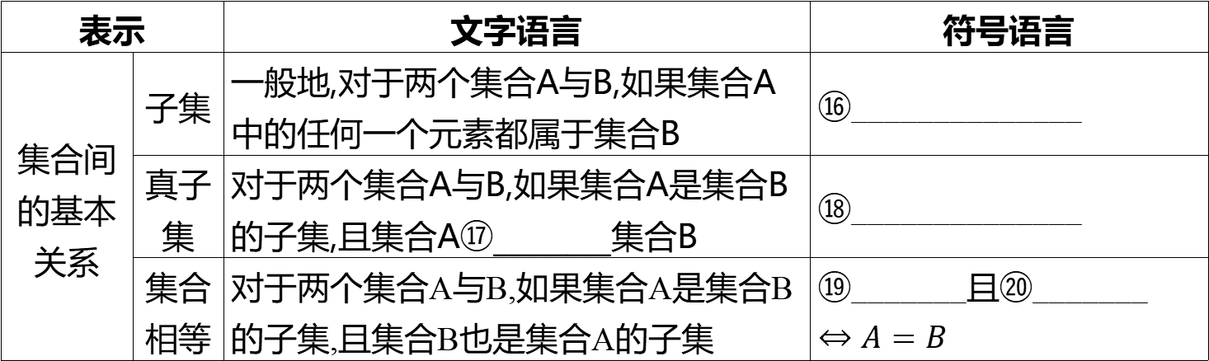




二、集合间的基本关系
表示 |  | 文字语言 | 符号语言
集合间 的基本 关系 | 子集 | 一般地,对于两个集合A与B,如果集合A中的任何一个元素都属于集合B | ⑯______________
 | 真子 集 | 对于两个集合A与B,如果集合A是集合B的子集,且集合A⑰________集合B | ⑱______________
 | 集合 相等 | 对于两个集合A与B,如果集合A是集合B的子集,且集合B也是集合A的子集 | ⑲_______且⑳_______ $\left.⇔A=B\right.$
$A⊆B$或$B⊇A$
$A⫋B$或$B⫋A$
不等于
$A⊆B$
$B⊆A$

Slide 9
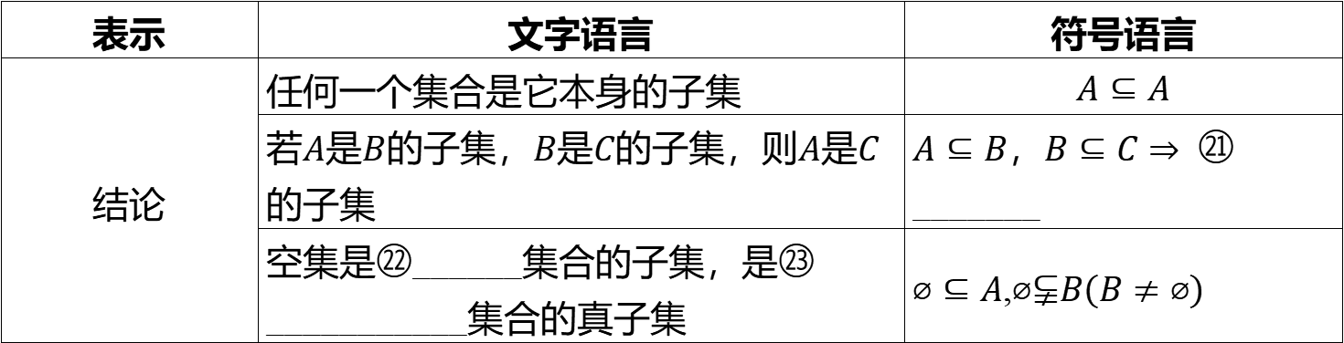

续表
表示 | 文字语言 | 符号语言
结论 | 任何一个集合是它本身的子集 | $A⊆A$
 | 若$A$是$B$的子集，$B$是$C$的子集，则$A$是$C$ 的子集 | $A⊆B$，$\left.B⊆C⇒\right.$ ㉑ _______
 | 空集是㉒______集合的子集，是㉓ ___________集合的真子集 | $⌀⊆A$,$⌀⫋B\left(B≠⌀\right)$
$A⊆C$
任何
任何非空

Slide 10
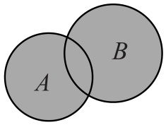
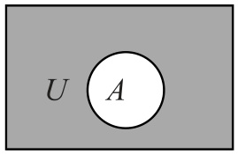
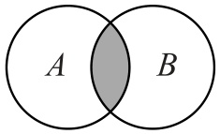

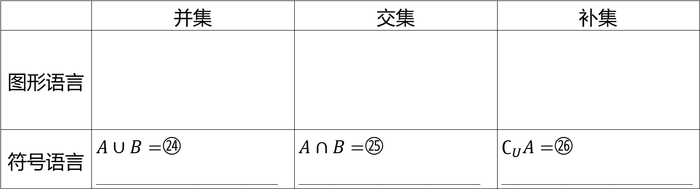


三、集合的基本运算
 | 并集 | 交集 | 补集
图形语言
符号语言 | $A∪B=$ ㉔ ___________________ | $A∩B=$ ㉕ ___________________ | $∁_{U}A=$ ㉖ ____________________
$\{x|x∈A$，或$x∈B\}$
$\{x|x∈A$，且$x∈B\}$
$\{x|x∈U$，且$x∉A\}$

Slide 11

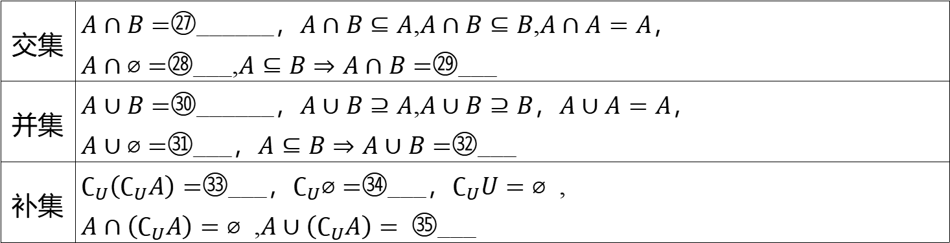





四、集合的运算性质
交集 | $A∩B=$㉗______，$A∩B⊆A$,$A∩B⊆B$,$A∩A=A$ ， $A∩⌀=$㉘___,$\left.A⊆B⇒A∩B=\right.$ ㉙___
并集 | $A∪B=$㉚______，$A∪B⊇A$,$A∪B⊇B$，$A∪A=A$ ， $A∪⌀=$㉛___，$\left.A⊆B⇒A∪B=\right.$ ㉜___
补集 | $∁_{U}\left(∁_{U}A\right)=$㉝___，$∁_{U}⌀=$㉞___，$∁_{U}U=⌀$ , $A∩\left(∁_{U}A\right)=⌀$ ,$A∪\left(∁_{U}A\right)=$ ㉟___
$B∩A$
$⌀$
$A$
$B∪A$
$A$
$B$
$A$
$U$
$U$

Slide 12

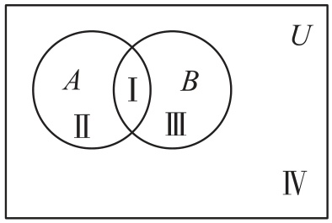
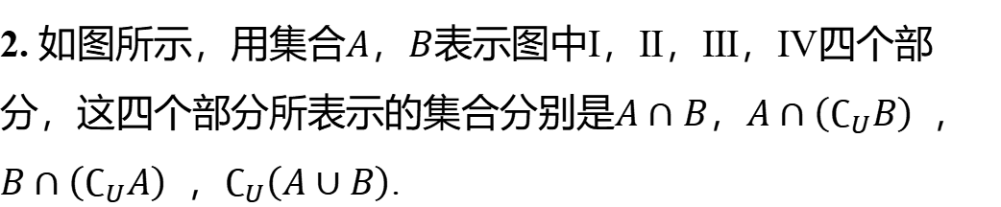
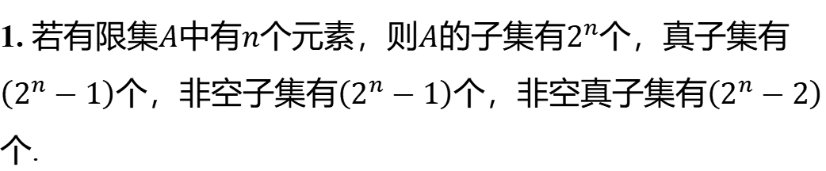
1. 若有限集$A$中有$n$个元素，则$A$的子集有$2^{n}$ 个，真子集有
$\left(2^{n}−1\right)$个，非空子集有$\left(2^{n}−1\right)$个，非空真子集有$\left(2^{n}−2\right)$
个.
2. 如图所示，用集合$A$，$B$ 表示图中Ⅰ，Ⅱ，Ⅲ，Ⅳ四个部
分，这四个部分所表示的集合分别是$A∩B$，$A∩\left(∁_{U}B\right)$ ，
$B∩\left(∁_{U}A\right)$ ，$∁_{U}\left(A∪B\right)$ .

Slide 13

题组1 走出误区
1. 判一判.（对的打“√”,错的打“×”）
（1）$\{x\left|y=x^{2}+1\}=\{y\right|y=x^{2}+1\}=\{\left(x,y\right)|y=x^{2}+1\}$ .( )
×
（2）若$\{x^{2},1\}=\{0,1\}$,则$x$ 的值为0或1.( )
×
（3）$\{x\left|x≤1\}=\{t\right|t≤1\}$ .( )
√
（4）若集合$A=\{\left(x,y\right)|y=x−1\}$,$B=\{y|y=−2x+5\}$,则$A∩B=\{⌀\}$ .( )
×

Slide 14

2.（易错题）已知集合$A=\{1,2,3\}$，$B=\{x|\left(x+1\right)\left(x−2\right)<0$,$x∈Z\}$，则$A∪B=$
_________.
$\{0,1,2,3\}$
【易错点】忽视$x∈Z$ 导致错误.
解析 由$\left(x+1\right)\left(x−2\right)<0$得$−1<x<2$，因为$x∈Z$，所以$B=\{0,1\}$ ，所以
$A∪B=\{0,1,2,3\}$ .

Slide 15

题组2 走进教材
3.（人教A版必修①P14 · T1改编）已知集合$A=\{x|2≤x<4\}$ ，
$B=\{x|3x−7≥8−2x\}$，则$A∩B=$ _____________.
$\{x|3≤x<4\}$
解析 易知$B=\{x|x≥3\}$，故$A∩B=\{x|3≤x<4\}$ .

Slide 16
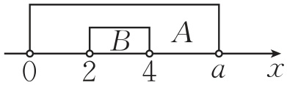

4.（人教A版必修①P9 · T5改编）已知集合$A=\{x|0＜x＜a\}$，$B=\{x|2＜x＜4\}$ ，若
$B⊆A$，则实数$a$ 的取值范围是________.
$[4,+∞)$
解析 依题意，如图，
由图可知$a≥4$ .

Slide 17
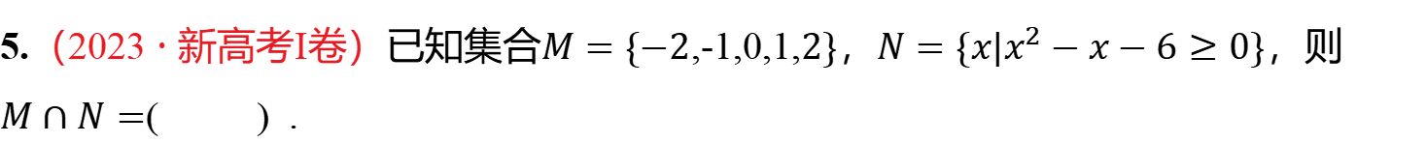
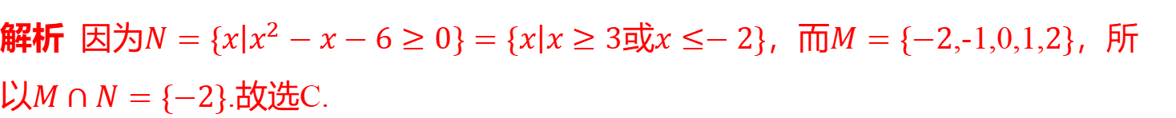
题组3 走向高考
5.（2023 · 新高考Ⅰ卷）已知集合$M=\{−2$,-1,0,1,$2\}$，$N=\{x|x^{2}−x−6≥0\}$ ，则
$M∩N=$ ( ) .
C
A.$\{−2$,-1,0,$1\}$ B.$\{0,1,2\}$ C.$\{−2\}$ D.$\{2\}$
解析 因为$N=\{x\left|x^{2}−x−6≥0\}=\{x\right|x≥3$或$x≤−2\}$，而$M=\{−2$,-1,0,1,$2\}$ ，所
以$M∩N=\{−2\}$ .故选C.

Slide 18
考点聚焦·突破

Slide 19
考点一 集合的基本概念［自主练透］
1.（2023 · 上海卷）已知$P=\{1,2\}$,$Q=\{2,3\}$，若$M=\{x|x∈P$,$x∉Q\}$，则$M=$
( ) .
A
A.$\{1\}$ B.$\{2\}$ C.$\{3\}$ D.$\{1,2,3\}$
解析 因为$P=\{1,2\}$,$Q=\{2,3\}$，$M=\{x|x∈P$,$x∉Q\}$，所以$M=\{1\}$ .故选A.

Slide 20
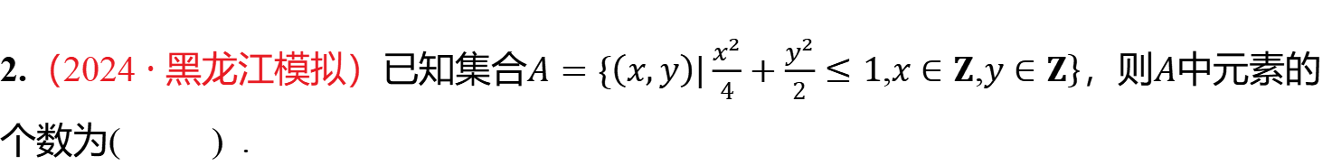
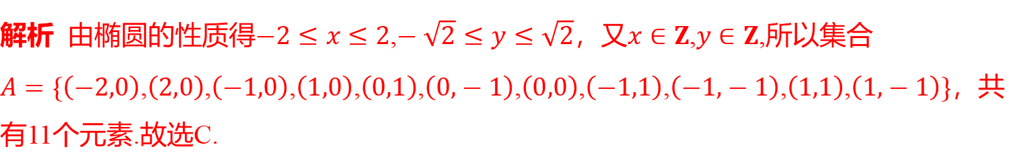
2.（2024 · 黑龙江模拟）已知集合$A=\{\left(x,y\right)|\frac{x^{2}}{4}+\frac{y^{2}}{2}≤1$,$x∈Z$,$y∈\left.Z\right\}$，则$A$ 中元素的
个数为( ) .
C
A.9 B.10 C.11 D.12
解析 由椭圆的性质得$−2≤x≤2$,$−\sqrt{2}≤y≤\sqrt{2}$，又$x∈Z$,$y∈Z$ ,所以集合
$A=\{\left(−2,0\right)$,$\left(2,0\right)$,$\left(−1,0\right)$,$\left(1,0\right)$,$\left(0,1\right)$,$\left(0,−1\right)$,$\left(0,0\right)$,$\left(−1,1\right)$,$\left(−1,−1\right)$,$\left(1,1\right)$,$\left(1,−1\right)\}$ ，共
有11个元素.故选C.

Slide 21
3.（多选题）（原创）已知集合$A=\{\{⌀\}$,$\{0\}$,$⌀\}$，则$A$ 中的元素有( ) .
ABD
A.$⌀$ B.$\{⌀\}$ C.0 D.$\{0\}$
解析 由元素的概念易判断选项.故选$ABD$ .

Slide 22
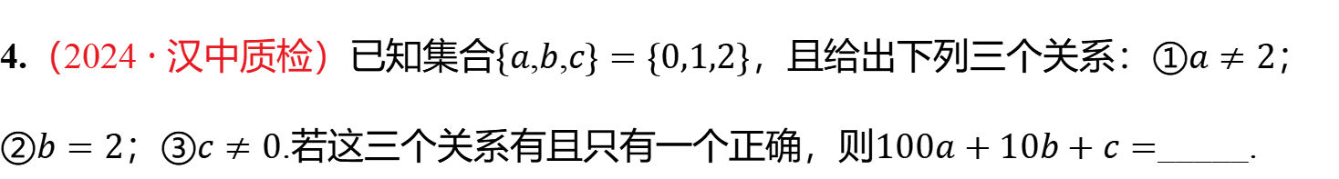
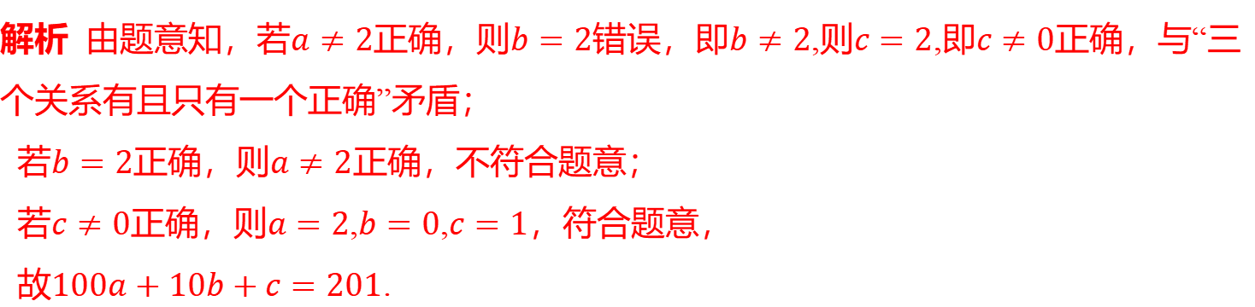
4.（2024 · 汉中质检）已知集合$\{a$,$b$,$c\}=\{0,1,2\}$，且给出下列三个关系：$①a≠2$ ；
$②b=2$；$③c≠0$.若这三个关系有且只有一个正确，则$100a+10b+c=$ _____.
201
解析 由题意知，若$a≠2$正确，则$b=2$错误，即$b≠2$,则$c=2$,即$c≠0$ 正确，与“三
个关系有且只有一个正确”矛盾；
若$b=2$正确，则$a≠2$ 正确，不符合题意；
若$c≠0$正确，则$a=2$,$b=0$,$c=1$ ，符合题意，
故$100a+10b+c=201$ .

Slide 23

解决集合基本概念问题的三个关键点
1. 确定构成集合的元素.
2. 确定元素的限制条件.
3. 根据元素的特征（满足的条件）构造关系式，解决相应问题.含参数的集合问题，
求出参数的值后，需要验证集合的元素是否满足互异性.

Slide 24
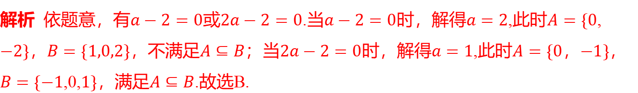
考点二 集合间的基本关系［师生共研］
典例1（1）（2023 · 新高考Ⅱ卷）设集合$A=\{0$,$−a\}$，$B=\{1$,$a−2$,$2a−2\}$ ，若
$A⊆B$，则$a=$ ( ) .
B
A.2 B.1 C.$\frac{2}{3}$ D.$−1$
解析 依题意，有$a−2=0$或$2a−2=0$.当$a−2=0$时，解得$a=2$,此时$A=\{0$ ,
$−2\}$，$B=\{1,0,2\}$，不满足$A⊆B$；当$2a−2=0$时，解得$a=1$,此时$A=\{0$，$−1\}$ ，
$B=\{−1$,0,$1\}$，满足$A⊆B$ .故选B.

Slide 25
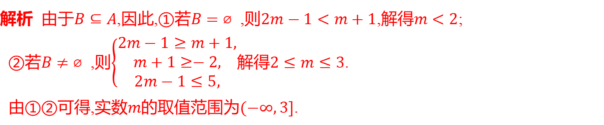

（2）已知集合$A=\{x|−2≤x≤5\}$,$B=\{x|m+1≤x≤2m−1\}$,若$B⊆A$,则实数$m$
的取值范围为________.
$(−∞,3]$
解析 由于$B⊆A$,因此,①若$B=⌀$ ,则$2m−1<m+1$,解得$m<2$ ;
②若$B≠⌀$ ,则$\left\{\begin{aligned}&2m−1≥m+1, \\ &m+1≥−2, \\ &2m−1≤5,\end{aligned}\right.$解得$2≤m≤3$ .
由①②可得,实数$m$的取值范围为$(−∞,3]$ .

Slide 26
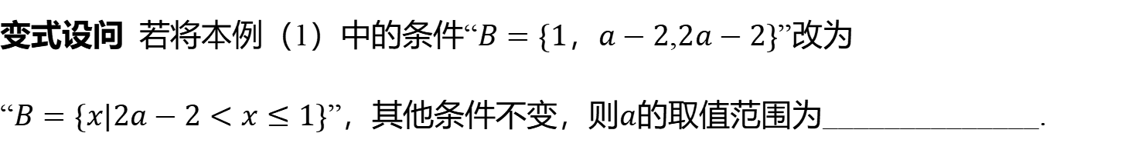


变式设问 若将本例（1）中的条件“$B=\{1$，$a−2$,$2a−2\}$ ”改为
$“B=\{x|2a−2<x≤1\}$”，其他条件不变，则$a$ 的取值范围为_ _____________.
$[−1,0)∪\left(0,\frac{2}{3}\right)$
解析 由$A⊆B$，可得$\left\{\begin{aligned}&2a−2<1, \\ &2a−2<0, \\ &2a−2<−a≤1, \\ &−a≠0,\end{aligned}\right.$
解得$\left\{\begin{aligned}&a<\frac{3}{2}, \\ &a<1, \\ &−1≤a<\frac{2}{3}, \\ &a≠0,\end{aligned}\right.$
即$−1≤a<0$或$0<a<\frac{2}{3}$ .

Slide 27
判断集合间的基本关系的三种方法
列举法 | 根据题中的限定条件把集合元素表示出来，然后比较集合元素的异同， 从而找出集合之间的关系
结构法 | 从元素的结构特点入手，结合通分、化简、变形等技巧，从元素结构上 找差异进行判断
数轴法 | 在同一个数轴上表示出两个集合，比较端点之间的大小关系，从而确定 集合与集合之间的关系

Slide 28

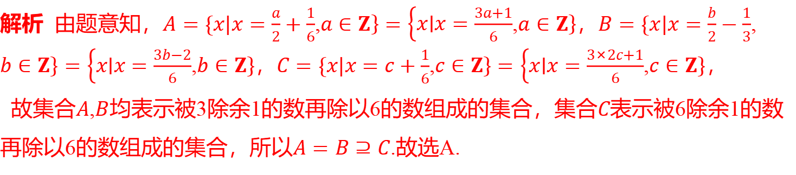
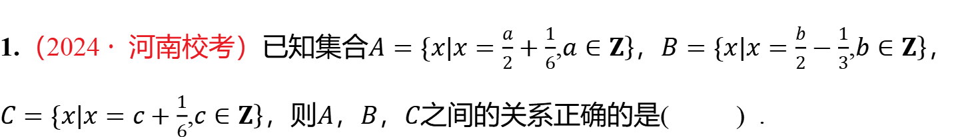
1.（2024 · 河南校考）已知集合$A=\{x|x=\frac{a}{2}+\frac{1}{6}$,$a∈\left.Z\right\}$，$B=\{x|x=\frac{b}{2}−\frac{1}{3}$,$b∈\left.Z\right\}$ ，
$C=\{x|x=c+\frac{1}{6}$,$c∈\left.Z\right\}$，则$A$，$B$，$C$ 之间的关系正确的是( ) .
A
A.$A=B⊇C$ B.$A=B⊆C$ C.$A=B=C$ D.$A⊆B=C$
解析 由题意知，$A=\{x|x=\frac{a}{2}+\frac{1}{6}$,$\left.a∈Z\right\}=\left\{x∣x=\frac{3a+1}{6}\right.$,$a∈\left.Z\right\}$，$B=\{x|x=\frac{b}{2}−\frac{1}{3}$ ,
$\left.b∈Z\right\}=\left\{x∣x=\frac{3b−2}{6}\right.$,$b∈\left.Z\right\}$，$C=\{x|x=c+\frac{1}{6}$,$\left.c∈Z\right\}=\left\{x∣x=\frac{3×2c+1}{6}\right.$,$c∈\left.Z\right\}$ ，
故集合$A$,$B$均表示被3除余1的数再除以6的数组成的集合，集合$C$ 表示被6除余1的数
再除以6的数组成的集合，所以$A=B⊇C$ .故选A.

Slide 29
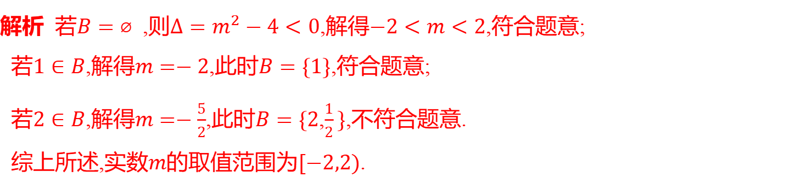

2. 若集合$A=\{1,2\}$,$B=\{x|x^{2}+mx+1=0\}$,且$B⊆A$,则实数$m$ 的取值范围为_______.
$[−2,2)$
解析 若$B=⌀$ ,则$Δ=m^{2}−4<0$,解得$−2<m<2$ ,符合题意;
若$1∈B$,解得$m=−2$,此时$B=\{1\}$ ,符合题意;
若$2∈B$,解得$m=−\frac{5}{2}$,此时$B=\{2$,$\frac{1}{2}\}$ ,不符合题意.
综上所述,实数$m$的取值范围为$[−2,2)$ .

Slide 30

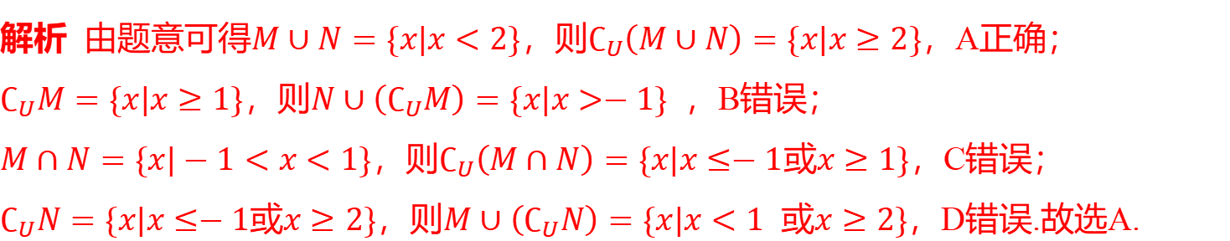
考点三 集合的基本运算［多维探究］
&1& 集合的运算
典例2（1）（2023 · 全国乙卷）设集合$U=R$，集合$M=\{x|x<1\}$ ，
$N=\{x|−1<x<2\}$，则$\{x|x≥2\}=$ ( ) .
A
A.$∁_{U}\left(M∪N\right)$ B.$N∪\left(∁_{U}M\right)$ C.$∁_{U}\left(M∩N\right)$ D.$M∪\left(∁_{U}N\right)$
解析 由题意可得$M∪N=\{x|x<2\}$，则$∁_{U}\left(M∪N\right)=\{x|x≥2\}$ ，A正确；
$∁_{U}M=\{x|x≥1\}$，则$N∪\left(∁_{U}M\right)=\{x|x>−1\}$ ，B错误；
$M∩N=\{x|−1<x<1\}$，则$∁_{U}\left(M∩N\right)=\{x|x≤−1$或$x≥1\}$ ，C错误；
$∁_{U}N=\{x|x≤−1$或$x≥2\}$，则$M∪\left(∁_{U}N\right)=\{x|x<1$ 或$x≥2\}$ ，D错误.故选A.

Slide 31
（2）（2023 · 全国甲卷）设全集$U=Z$，集合$M=\{x|x=3k+1$,$k∈Z\}$ ,
$N=\{x|x=3k+2$,$k∈Z\}$，则$∁_{U}\left(M∪N\right)=$ ( ) .
A
A.$\{x|x=3k$,$k∈Z\}$ B.$\{x|x=3k−1$,$k∈Z\}$ }
C.$\{x|x=3k−2$,$k∈Z\}$ D.$⌀$
解析 因为整数集$Z=\{x∣x=3k$,$k∈Z\}∪\{x∣x=3k+1$,$k∈Z\}∪\{x∣x=3k+2$ ,
$k∈Z\}$，$U=Z$，所以$∁​_{U}\left(M∪N\right)=\{x|x=3k$,$k∈Z$ }.故选A.

Slide 32
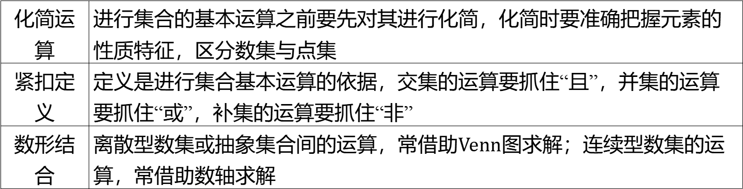
解决集合的基本运算的三个思路
化简运 算 | 进行集合的基本运算之前要先对其进行化简，化简时要准确把握元素的 性质特征，区分数集与点集
紧扣定 义 | 定义是进行集合基本运算的依据，交集的运算要抓住“且”，并集的运算 要抓住“或”，补集的运算要抓住“非”
数形结 合 | 离散型数集或抽象集合间的运算，常借助$Venn$ 图求解；连续型数集的运 算，常借助数轴求解

Slide 33

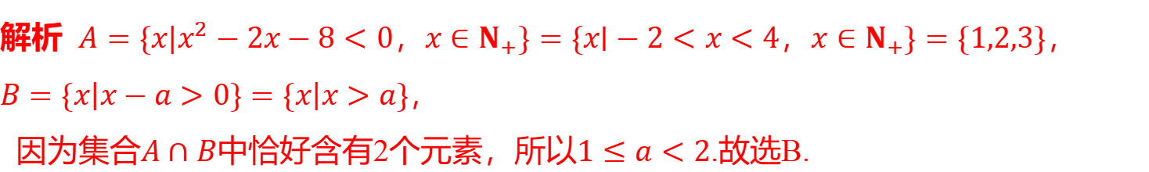
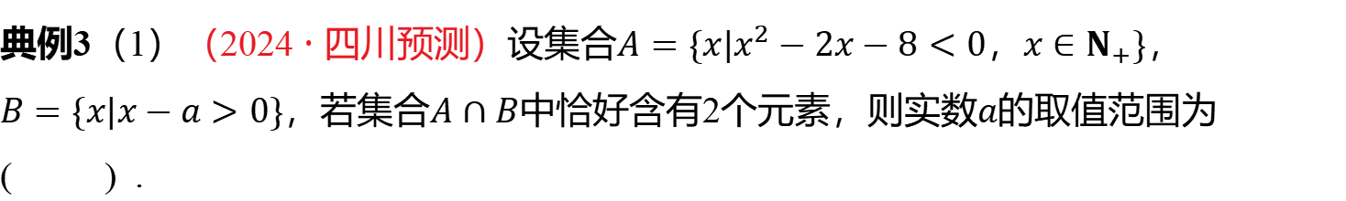
&2& 由集合的基本运算求参数的值（范围）
典例3（1）（2024 · 四川预测）设集合$A=\{x|x^{2}−2x−8<0$，$x∈N_{+}\}$ ，
$B=\{x|x−a>0\}$，若集合$A∩B$中恰好含有2个元素，则实数$a$ 的取值范围为
( ) .
B
A.$\left(1,2\right)$ B.$[1,2)$ C.$(1,2]$ D.$[1,2]$
解析 $A=\{x|x^{2}−2x−8<0$，$x∈N_{+}\}=\{x∣−2<x<4$，$x∈N_{+}\}=\{1,2,3\}$ ，
$B=\{x\left|x−a>0\}=\{x\right|x>a\}$ ，
因为集合$A∩B$中恰好含有2个元素，所以$1≤a<2$ .故选B.

Slide 34
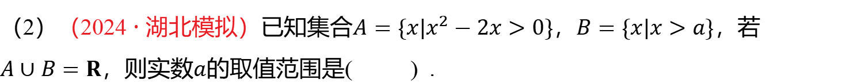
（2）（2024 · 湖北模拟）已知集合$A=\{x|x^{2}−2x>0\}$，$B=\{x|x>a\}$ ，若
$A∪B=R$，则实数$a$ 的取值范围是( ) .
A
A.$\left(−∞,0\right)$ B.$(−∞,0]$ C.$\left(2,+∞\right)$ D.$[2,+∞)$
解析 由题意知，$A=\left(−∞,0\right)∪\left(2,+∞\right)$，若$A∪B=R$，则$a<0$ .故选A.

Slide 35
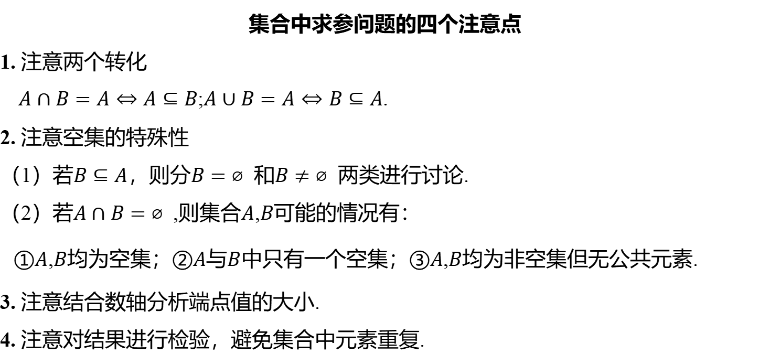
集合中求参问题的四个注意点
1. 注意两个转化
$\left. A∩B=A⇔A⊆B\right.$;$\left.A∪B=A⇔B⊆A\right.$ .
2. 注意空集的特殊性
（1）若$B⊆A$，则分$B=⌀$ 和$B≠⌀$ 两类进行讨论.
（2）若$A∩B=⌀$ ,则集合$A$,$B$ 可能的情况有：
$①A$,$B$均为空集；$②A$与$B$中只有一个空集；$③A$,$B$ 均为非空集但无公共元素.
3. 注意结合数轴分析端点值的大小.
4. 注意对结果进行检验，避免集合中元素重复.

Slide 36

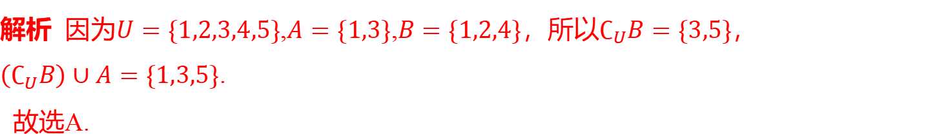
1.（2023 · 天津卷）已知集合$U=\{1,2,3,4,5\}$,$A=\{1,3\}$,$B=\{1,2,4\}$，则$\left(∁​_{U}B\right)∪A=$
( ) .
A
A.$\{1,3,5\}$ B.$\{1,3\}$ C.$\{1,2,4\}$ D.$\{1,2,4,5\}$
解析 因为$U=\{1,2,3,4,5\}$,$A=\{1,3\}$,$B=\{1,2,4\}$，所以$∁_{U}B=\{3,5\}$ ，
$\left(∁​_{U}B\right)∪A=\{1,3,5\}$ .
故选A.

Slide 37
1
2. 已知集合$A=\{x|y=\sqrt{m−x}\}$,$B=\left(2−m,+∞\right)$.若$A∪B=R$,且$A∩B=⌀$ ,则$m=$ ___.
解析 由题意知,$A=\{x|x≤m\}$,$B=\left(2−m,+∞\right)$,若$A∪B=R$,且$A∩B=⌀$ ,则
$2−m=m$,解得$m=1$ .

Slide 38
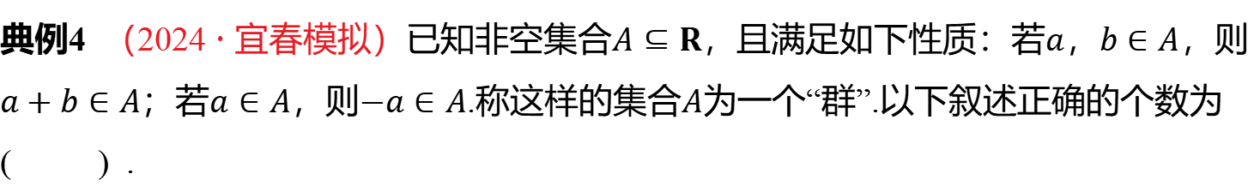
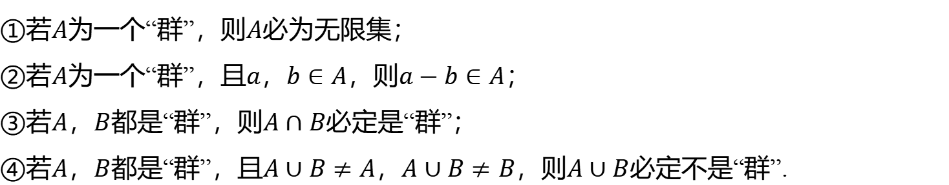
考点四 集合中的新定义问题［师生共研］
典例4 （2024 · 宜春模拟）已知非空集合$A⊆R$，且满足如下性质：若$a$，$b∈A$ ，则
$a+b∈A$；若$a∈A$，则$−a∈A$.称这样的集合$A$ 为一个“群”.以下叙述正确的个数为
( ) .
C
①若$A$为一个“群”，则$A$ 必为无限集；
②若$A$为一个“群”，且$a$，$b∈A$，则$a−b∈A$ ；
③若$A$，$B$都是“群”，则$A∩B$ 必定是“群”；
④若$A$，$B$都是“群”，且$A∪B≠A$，$A∪B≠B$，则$A∪B$ 必定不是“群”.
A.1 B.2 C.3 D.4

Slide 39
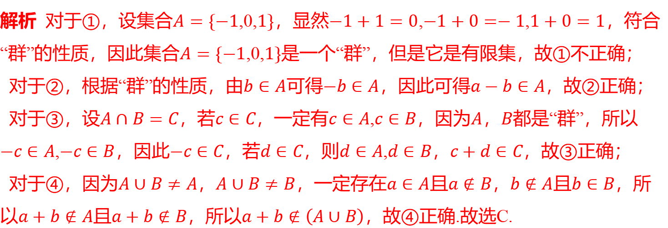
解析 对于①，设集合$A=\{−1$,0,$1\}$，显然$−1+1=0$,$−1+0=−1$,$1+0=1$ ，符合
“群”的性质，因此集合$A=\{−1$,0,$1\}$ 是一个“群”，但是它是有限集，故①不正确；
对于②，根据“群”的性质，由$b∈A$可得$−b∈A$，因此可得$a−b∈A$ ，故②正确；
对于③，设$A∩B=C$，若$c∈C$，一定有$c∈A$,$c∈B$，因为$A$，$B$ 都是“群”，所以
$−c∈A$,$−c∈B$，因此$−c∈C$，若$d∈C$，则$d∈A$,$d∈B$，$c+d∈C$ ，故③正确；
对于④，因为$A∪B≠A$，$A∪B≠B$，一定存在$a∈A$且$a∉B$，$b∉A$且$b∈B$ ，所
以$a+b∉A$且$a+b∉B$，所以$a+b∉\left(A∪B\right)$ ，故④正确.故选C.

Slide 40
解决集合新定义问题的关键
解决新定义问题时，一定要读懂新定义的本质含义，紧扣题目所给定义并结合要求
进行恰当转化，切忌同已有概念或定义相混淆.

Slide 41
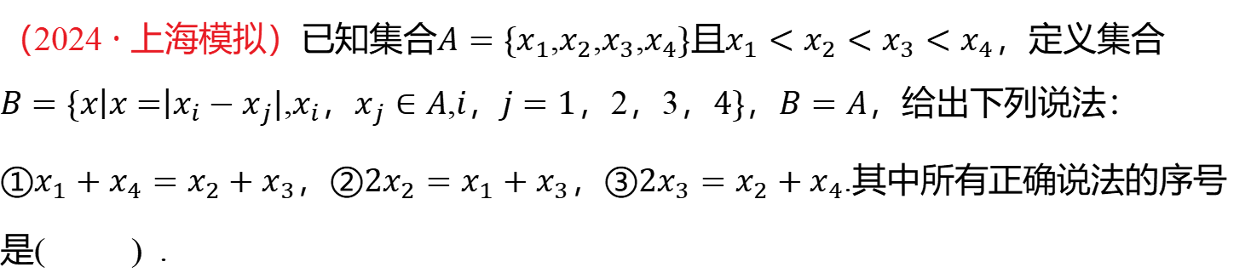
（2024 · 上海模拟）已知集合$A=\{x_{1}$,$x_{2}$,$x_{3}$,$x_{4}\}$且$x_{1}<x_{2}<x_{3}<x_{4}$ ，定义集合
$B=\{x\left|x=\right|x_{i}−x_{j}|$,$x_{i}$，$x_{j}∈A$,$i$，$j=1$，2，3，$4\}$，$B=A$ ，给出下列说法：
$①x_{1}+x_{4}=x_{2}+x_{3}$，$②2x_{2}=x_{1}+x_{3}$，$③2x_{3}=x_{2}+x_{4}$ .其中所有正确说法的序号
是( ) .
D
A.①② B.①③ C.②③ D.①②③

Slide 42
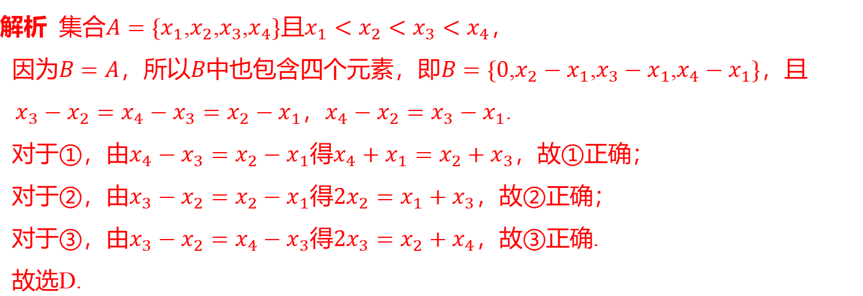
解析 集合$A=\{x_{1}$,$x_{2}$,$x_{3}$,$x_{4}\}$且$x_{1}<x_{2}<x_{3}<x_{4}$ ，
因为$B=A$，所以$B$中也包含四个元素，即$B=\{0$,$x_{2}−x_{1}$,$x_{3}−x_{1}$,$x_{4}−x_{1}\}$ ，且
${ x}_{3}−x_{2}=x_{4}−x_{3}=x_{2}−x_{1}$，$x_{4}−x_{2}=x_{3}−x_{1}$ .
对于①，由$x_{4}−x_{3}=x_{2}−x_{1}$得$x_{4}+x_{1}=x_{2}+x_{3}$ ，故①正确；
对于②，由$x_{3}−x_{2}=x_{2}−x_{1}$得$2x_{2}=x_{1}+x_{3}$ ，故②正确；
对于③，由$x_{3}−x_{2}=x_{4}−x_{3}$得$2x_{3}=x_{2}+x_{4}$ ，故③正确.
故选D.

Slide 43
拓展教材 深度学习

Slide 44
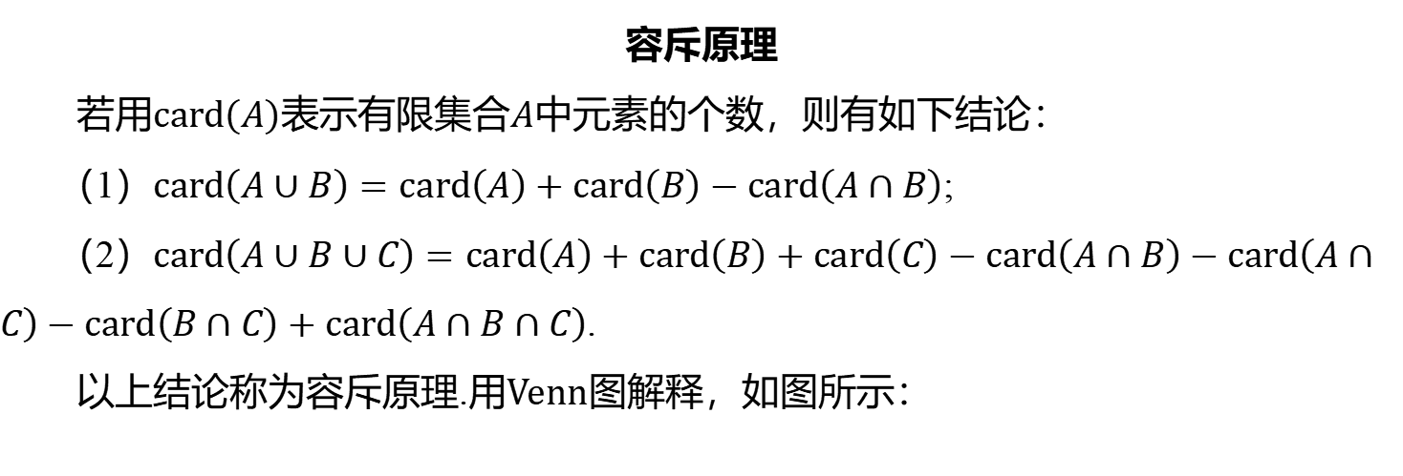
容斥原理
若用$card\left(A\right)$表示有限集合$A$ 中元素的个数，则有如下结论：
（1）$card\left(A∪B\right)=card\left(A\right)+card\left(B\right)−card\left(A∩B\right)$ ;
（2）$card\left(A∪B∪C\right)=card\left(A\right)+card\left(B\right)+card\left(C\right)−card\left(A∩B\right)−card\left(A∩C\right)−card\left(B∩C\right)+card\left(A∩B∩C\right)$ .
以上结论称为容斥原理.用$Venn$ 图解释，如图所示：

Slide 45
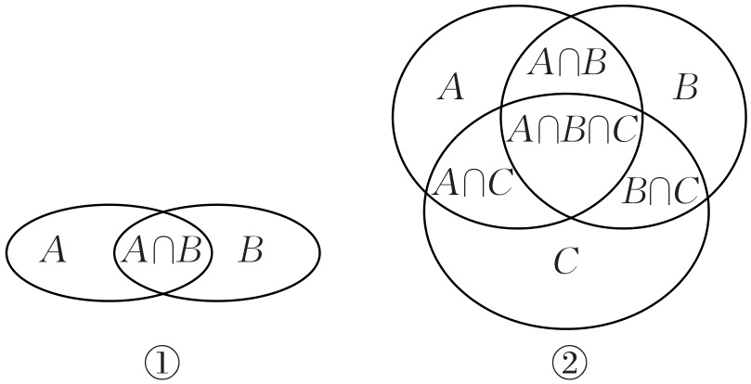
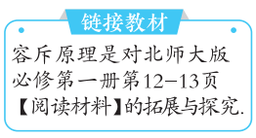

Slide 46
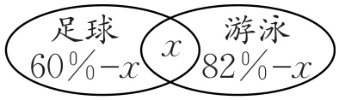
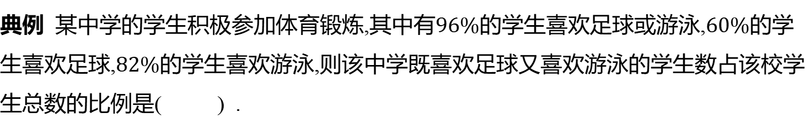
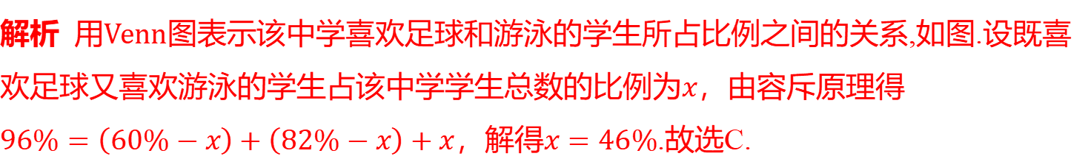
典例 某中学的学生积极参加体育锻炼,其中有$96\%$的学生喜欢足球或游泳,$60\%$ 的学
生喜欢足球,$82\%$ 的学生喜欢游泳,则该中学既喜欢足球又喜欢游泳的学生数占该校学
生总数的比例是( ) .
C
A.$62\%$ B.$56\%$ C.$46\%$ D.$42\%$
解析 用$Venn$ 图表示该中学喜欢足球和游泳的学生所占比例之间的关系,如图.设既喜
欢足球又喜欢游泳的学生占该中学学生总数的比例为$x$ ，由容斥原理得
$96\%=\left(60\%−x\right)+\left(82\%−x\right)+x$，解得$x=46\%$ .故选C.

Slide 47
深度训练 某年级先后举办了语文、数学、英语的讲座，其中有95人听了语文讲座，
80人听了数学讲座，71人听了英语讲座，26人既听了语文讲座又听了数学讲座，22
人既听了语文讲座又听了英语讲座，19人既听了数学讲座又听了英语讲座，还有15
人听了全部讲座，则听了讲座的人数为_____.
194

Slide 48
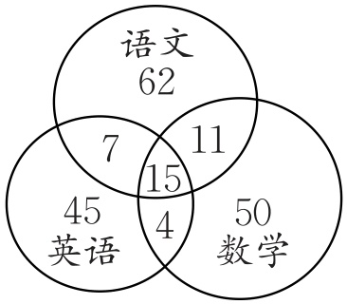
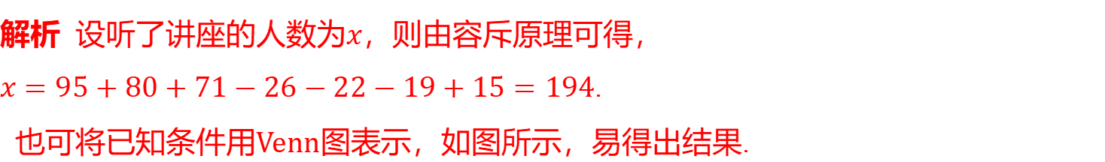
解析 设听了讲座的人数为$x$ ，则由容斥原理可得，
$x=95+80+71−26−22−19+15=194$ .
也可将已知条件用$Venn$ 图表示，如图所示，易得出结果.

